Slide 1
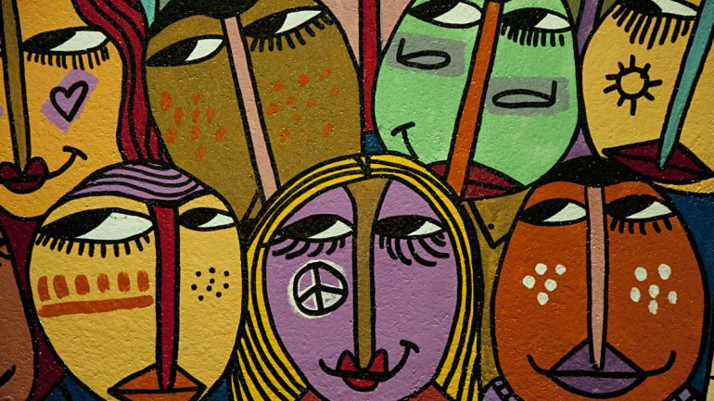
APRECIACIÓN DEL ARTE
Unidad de Aprendizaje

Slide 2
Elaboración de material didáctico:
Sólo visión proyectable
Título del material para la Unidad de Aprendizaje:
Módulo IV. Creación Plástica.
Nombre del programa educativo:
Apreciación del Arte
Espacio académico en que se imparte la UA:
Plantel Nezahualcóyotl de la Escuela Preparatoria de la UAEMEX
Nombre del responsable de la elaboración del material didáctico:
Enedina Santiago Peña

Slide 3
Dimensión de Formación: Comunicativa
Campo de Formación: Lenguaje y comunicación
Ámbito Disciplinar: Arte
Asignatura o Unidad de Aprendizaje: Apreciación del Arte
Semestre: Quinto
Créditos: 7
Tipo de Curso: Obligatorio
Asignaturas Simultáneas: Estadística, Métodos de la Investigación, Formación ciudadana, Cultura y Responsabilidad Ambiental, Inglés B2, Orientación Educativa. Optativa (2)
Total de Horas: 5
Etapa en la Estructura Curricular: Propedéutica

Slide 4
Propósito General de la Asignatura o Unidad de Aprendizaje:
Desarrolla y promueve el conocimiento, la comprensión y utilización del lenguaje artístico mediante experiencias vivenciales, para encontrar el significado de las manifestaciones artísticas de su entorno con sensibilidad emocional.

Slide 5
Competencias Genéricas:
2. Es sensible al arte y participa en la apreciación e interpretación de sus expresiones en distintos géneros.
Valora el arte como manifestación de la belleza y expresión de ideas, sensaciones y emociones.
Experimenta el arte como un hecho histórico compartido que permite la comunicación entre individuos y culturas en el tiempo y el espacio, a la vez que desarrolla un sentido de identidad.

Slide 6
Competencias Disciplinares Básicas:
5. Expresa ideas y conceptos en composiciones coherentes y creativas, con introducciones, desarrollo y conclusiones claras.
7. Valora y describe el papel del arte, la literatura y los medios de comunicación en la recreación o la transformación de una cultura, teniendo en cuenta los propósitos comunicativos de distintos géneros.

Slide 7
Competencia Disciplinar Extendida:
Difunde o recrea expresiones artísticas que son producto de la sensibilidad y el intelecto humanos, con el propósito de preservar su identidad cultural en un contexto universal.

Slide 8
Competencias de la Dimensión:
Interpreta y emite mensajes pertinentes en distintos contextos y utilizando representaciones diversas (lingüísticas, matemáticas o gráficas), tanto en el idioma español como en otra lengua.
Lee habitualmente y disfruta demostrando capacidad para reconocer, analizar, discutir o inferir conclusiones a partir de las ideas clave de un texto.
Busca, identifica y selecciona información proveniente de diversas fuentes y medios, valorándolas de acuerdo a su relevancia, pertinencia, confiabilidad y vigencia.
Utiliza códigos, técnicas y medios para expresarse con sensibilidad a través de diferentes manifestaciones artísticas, aplicando las bases y elementos de su adecuada percepción y apreciación.

Slide 9
Ejes Transversales:
Educación en valores
Educación para la responsabilidad social

Slide 10
Propósito del Material Didáctico:
El objetivo del diseño de este material didáctico sólo visión proyectable, es servir como recurso de apoyo en las clases magistrales para desarrollar en el alumno el dominio de aprendizajes conceptuales (teóricos) de la asignatura o unidad de aprendizaje.

Slide 11
APRECIACIÓN DEL ARTE
Unidad de Aprendizaje

Slide 12
APRECIACIÓN DEL ARTE
MÓDULOS
I. Sensibilidad y entorno.
II. Imagen y composición.
III. Lenguaje y comunicación plástica.
IV. Creación Plástica.

Slide 13
APRECIACIÓN DEL ARTE
Módulo IV. Creación Plástica
Tema 1. Artistas Plásticos Contemporáneos de México.
Tema 2. Introducción a las Técnicas de Expresión Grafica.
Propósito del Módulo IV.
Interpreta y emite mensajes pertinentes en distintos contextos empleando alguna técnica de expresión gráfica para concebir el Arte como medio de expresión y manifestación de la belleza.

Slide 14
Módulo IV. Creación Plástica
Tema 1. Artistas Plásticos Contemporáneos de México

Slide 15
Tema 1. Artistas Plásticos Contemporáneos de México.
Arte contemporáneo
El arte contemporáneo, en sentido literal, es el que se ha producido en nuestra época: el arte actual. No obstante, el hecho de que la fijación del concepto se hizo históricamente en un determinado momento, el paso del tiempo le hace alejarse cada vez más en el pasado del espectador contemporáneo.
El concepto de la contemporaneidad aplicado al arte puede ubicarse cronológicamente con distintos criterios:
Con un criterio extenso, incluye el arte de toda la Edad Contemporánea (que comienza a finales del siglo XVIII).

Slide 16
Tema 1. Artistas Plásticos Contemporáneos de México.
Arte contemporáneo
Con criterios sucesivamente cada vez más limitados, incluye únicamente:
El arte del siglo XX (caracterizado por las vanguardias artísticas).
El arte del mundo actual, que en el momento que se definió como término historiográfico era el posterior a la Segunda Guerra Mundial -1945- (la mayor parte de los museos de arte suelen denominar "arte contemporáneo a las colecciones de ese período).
El arte surgido en la historia inmediata del más cercano presente, tomando como hito histórico, por ejemplo, la caída del muro de Berlín (1989) o el atentado de las Torres Gemelas de Nueva York (2001).

Slide 17
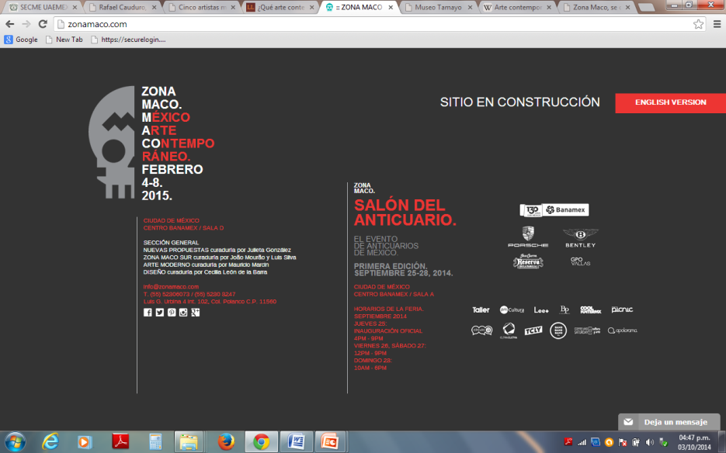
Tema 1. Artistas Plásticos Contemporáneos de México.
Arte contemporáneo
Zona Maco
Es un espacio donde se reúnen todos los actores del arte, artistas, galeristas, coleccionistas y los que tienen proyectos académicos. Se trata de un espacio muy completo, indispensable e importante para el desarrollo de las artes plásticas en México”
Ciudad de México
Centro Banamex
www.zonamaco.com

Slide 18
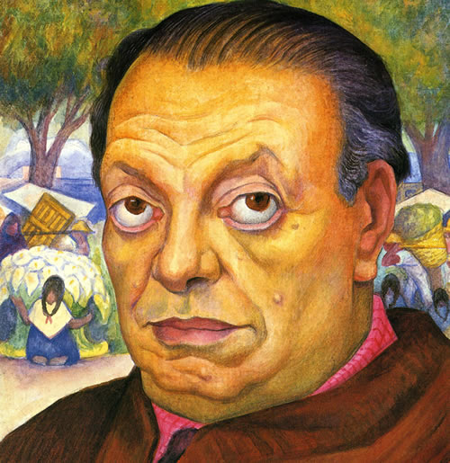
Diego Rivera
Muralista

Slide 19
Tema 1. Artistas Plásticos Contemporáneos de México.
Diego Rivera
Diego María de la Concepción Juan Nepomuceno Estanislao de la Rivera y Barrientos Acosta y Rodríguez es, aunque cueste creerlo, una sola persona: Diego Rivera, el gran muralista mexicano.
Nacido en Guanajuato en 1886, a los diez años ya estaba matriculado en la academia artística del viejo convento de San Carlos, en la ciudad de México. Sin embargo, su iniciación en la pintura fue tanto más temprana que el mismo Rivera ha afirmado: “El más remoto recuerdo de mi vida es que yo dibujaba”. De aquella vieja academia, Rivera sacó algunas directrices técnicas que le permitieron dar forma a su estilo.
A los 16 años, Rivera cursaba en la Escuela de Bellas Artes, de donde fue expulsado por participar de una protesta estudiantil. No aceptó la oferta de readmisión cuando le fue propuesta. Fue así que se largó al país, a pintar numerosos paisajes, los cuales le valieron, a los 20 años, una importante beca del gobernador de Veracruz, que le permitió viajar al viejo continente.

Slide 20
Tema 1. Artistas Plásticos Contemporáneos de México.
En España aprendió del impresionismo y se vinculó al movimiento anarquista español.
Luego de pasar más de 13 años en Francia, Bélgica, Inglaterra e Italia, volvió definitivamente a México, influenciado por los grupos de arte y política, consciente de la necesidad del artista de desafiar al “mundo burgués” y cargado de 325 bocetos y algunas ideas sobre la técnica y las posibilidades sociales de la pintura mural.
En poco tiempo, influenciado por el gran pintor José Guadalupe Posada, Rivera logró oponer a la vieja estética del régimen del porfiriato, la nueva estética del México revolucionario: la expresión de las danzas y fiestas comunales, máscaras, tejidos y mantas coloridas, la alfarería y las cestas indígenas, de los trabajadores y la gente sencilla.
Ya entrada la década de 1920, se incorporó al Sindicato de Trabajadores Técnicos, Pintores y Escultores. Pronto, logró que el nuevo gobierno se convirtiera en una especie de cliente colectivo de los artistas comprometidos con el nuevo sentido estético.

Slide 21
Tema 1. Artistas Plásticos Contemporáneos de México.
Así comenzó la época del muralismo de Rivera. Monumentales y realistas, los frescos se plasmaron principalmente en edificios públicos.
La pintura no era su única devoción. Rivera tuvo también una particular relación con las mujeres. Casado en numerosas ocasiones, incluida su larga unión con Frida Kahlo, consideró que el hombre era una subespecie que debía aceptar la superioridad y dirección femenina.
En la década de 1930, pese a su destacada actuación en el Partido Comunista de México, Rivera llegó con su arte a Estados Unidos, donde realizó numerosas pinturas monumentales, especialmente en Michigan y en Nueva York. Con posterioridad, Rivera pintó algunos de sus más grandes murales, “La Universidad, la familia mexicana, la paz y la juventud deportista", “Canto General de Pablo Neruda”, “Sueño de una tarde dominical en la Alameda Central” y “El teatro en México”. El 24 de noviembre de 1957, a los 70 años, falleció en el Distrito Federal.
http://www.museoanahuacalli.org.mx/diegorivera/index.html

Slide 22
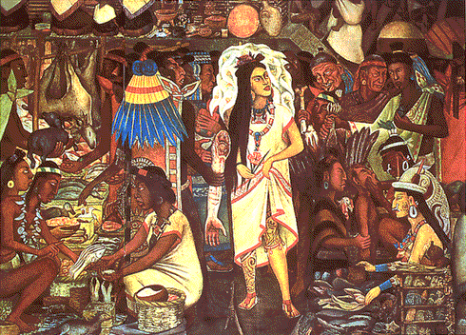
El mercado de Santiago, detalle de la pintura mural ”La gran Tenochtitlán”, una de las obras maestras de Diego Rivera, pintada entre 1930 y 1935 en el Palacio Nacional de México.

Slide 23
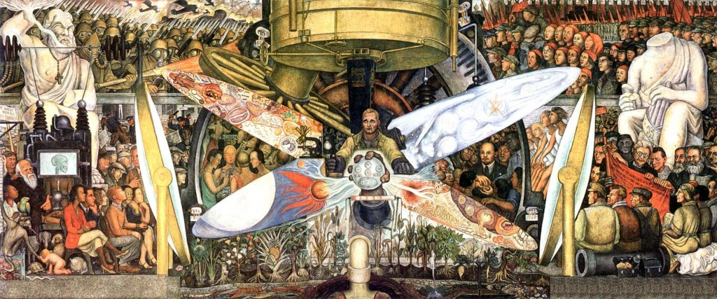
“El hombre en la encrucijada” (1933), realizado para el Rockefeller Center de Nueva York y destruido en breve por figurar en él un retrato de Lenin. Sin embargo, el Anahuacalli alberga los bocetos originales.

Slide 24
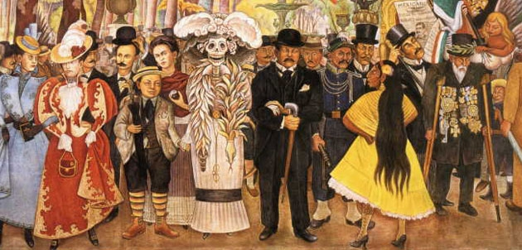
En 1947 la Alameda es atrapada en un muro lleno de colores y personajes: Diego Rivera (1886-1947) pinta el mural que llamó Sueño de una tarde dominical en la Alameda Central, nombre que utilizó debido a que los personajes del paseo sueñan todos, unos durmiendo en los bancos y otros andando y conversando. Los más viejos, recuerdan lo más pretérito o hablan de ellos soñando también y los más jóvenes sueñan en el futuro. Es decir, en el tiempo actual, nos dice el mismo Diego Rivera.

Slide 25
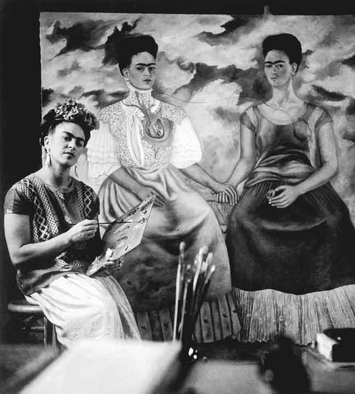
Frida Kahlo
Artista Plástica

Slide 26
Tema 1. Artistas Plásticos Contemporáneos de México.
Frida Kahlo
Frida Kahlo es la pintora latinoamericana más famosa del siglo XX y figura fundamental del arte mexicano. Conoció a Pablo Picasso y André Bretón; fue amiga del revolucionario ruso León Trotsky y del poeta Pablo Neruda. Su casa recibió a escritores, artistas, directores de cine, médicos, políticos, fotógrafos. Diego Rivera, el artista más reconocido del muralismo mexicano y esposo de Frida, la calificó así: “Tu genio […] está en el cuadro y en tu imagen. Decididamente no hay ningún pintor viviente que pueda hacer lo que tú. Te has echado al pico a toda la raza pintante.“
Frida expuso en vida en la Julien Levy Gallery, en Nueva York (1938); en la Galerie Renou et Colle, en París (1939); en la Galería de Arte Mexicano de Inés Amor, en la Ciudad de México (1940); en la Exhibición Internacional de Surrealismo, y en la Galería de Arte Contemporáneo de Lola Álvarez Bravo (1953).
http://www.museofridakahlo.org.mx/esp/1/frida-kahlo/biografia

Slide 27
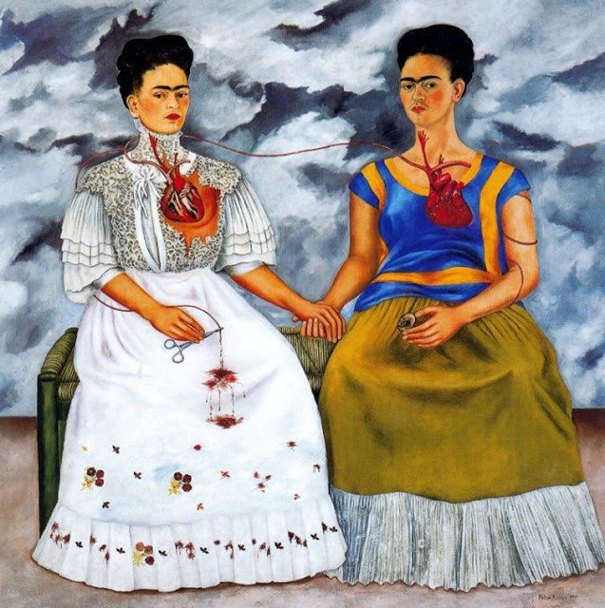
“Las dos Fridas”, 1939, Óleo sobre tela, 67" x 67", Colección Museo de Arte Moderno, México, D.F. Esta pieza fue realizada en 1939, el año en que ella se divorcia de Diego, se cree que Las dos Fridas es la expresión de los sentimientos de la artista en el momento. Este doble autorretrato fue el primer trabajo en gran escala realizado por Frida.

Slide 28
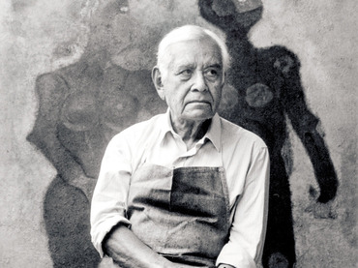
Rufino Tamayo
Artista plástico

Slide 29
Tema 1. Artistas Plásticos Contemporáneos de México.
Rufino Tamayo
Es un pintor mexicano, nacido en Oaxaca (hijo de indígenas zapotecas) en 1899 y fallecido en Ciudad de México en 1991.
Es considerado como uno de los pintores mexicanos de mayor importancia del siglo XX, siendo además uno de los primeros artistas latinoamericanos que consiguió un reconocimiento y una difusión de su obra internacionales, como ocurrió también con otros artistas como los integrantes del conocido "grupo de los tres" (Rivera, Siqueiros y Orozco).
http://www.museotamayo.org/

Slide 30
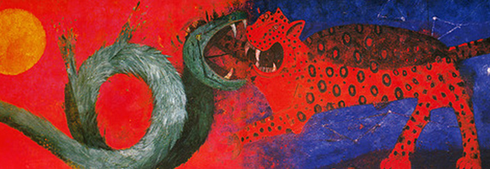
“Dualidad”, en el Museo Nacional de Antropología. Un impresionante mural pintado en 1964 que se encuentra en el vestíbulo del auditorio Jaime Torres Bodet, de este recinto. Mide 3.53 x 12.21 metros y fue elaborado con *vinelita sobre tela de lino, la cual fue tejida especialmente para que resistiera el peso de la pintura y las arenas que Rufino Tamayo empleó en su elaboración.

Slide 31
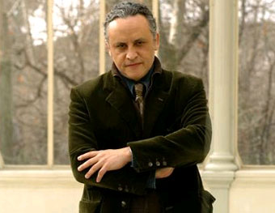
Gabriel Orozco
Artista Plástico

Slide 32
Tema 1. Artistas Plásticos Contemporáneos de México.
Gabriel Orozco
(Xalapa, 1962) Artista plástico mexicano, uno de los más valorados en el circuito internacional, autor de una obra amplia y polivalente que abarca desde la escultura hasta las instalaciones espontáneas, pasando por la fotografía, el vídeo, el dibujo y el arte-objeto.
http://www.revistadelauniversidad.unam.mx/8110/mejia/81mejia03.html

Slide 33
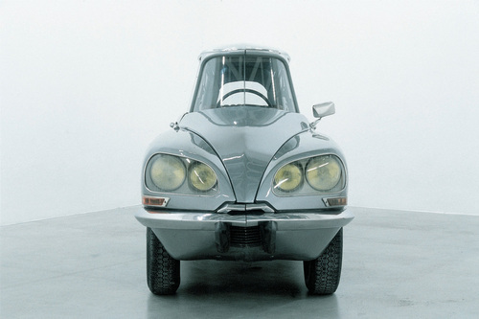
“La DS” 1993. Modificado Citroën DS, de 55 años 16.3 x 189 x 15/16 45 5/16 (140,1 x 482,5 x 115,1 cm). Fonds d'art contemporain nacional, Puteaux, Francia.
La D.S. es una de las obras más grandes de Orozco: cortó un Citroën DS en tres partes, a lo largo, quitando la sección del medio y uniendo las dos restantes, para formar un coche con forma de flecha, 63,5 cm más pequeño que el original. Es posible sentarse en el nuevo vehículo, y las puertas y cajuela se abren, aunque no fue hecho para manejarse.

Slide 34
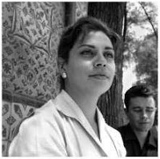
Lilia Carrillo
Artista Plástico

Slide 35
Tema 1. Artistas Plásticos Contemporáneos de México.
Lilia Carrillo
Nace en la ciudad de México en 1930. Su obra como la de otros artistas de su generación, revoluciona el lenguaje pictórico en México, lo saca del encierro en el discurso estereotipado de “lo mexicano” producido por los autores del muralismo y protagonistas de la llamada “Escuela mexicana de pintura”, durante la primera mitad del siglo XX. Fue alumna de Manuel Rodríguez Lozano. Más tarde asiste a la Escuela de Pintura, Escultura y Grabado "La Esmeralda", donde estudia con Agustín Lazo, Carlos Orozco Romero, Antonio Ruiz y Pablo O'Higgins, obtenido su título de maestra en artes plásticas en 1951.
En 1953 viaja becada a París y estudia en la Academia de la GrandeChaumiere, exhibiendo en la Maison du Mexique y en la Exposición de Artistas Extranjeros en Francia (1954), regresando en 1955 a su país. Durante su estancia en Francia, al igual que muchos de los pintores mexicanos, recibió la influencia de las vanguardias internacionales como el cubismo, el surrealismo, el expresionismo abstracta y el informalismo abstracto.

Slide 36
Tema 1. Artistas Plásticos Contemporáneos de México.
Lilia Carrillo
En 1960 contrae matrimonio con el también pintor y escultor Manuel Felguérez. Su obra se expone en Washington, Nueva York, Tokio, Lima, São Paulo, Madrid, Barcelona, Bogotá y Cuba. En 1966, durante su participación en la muestra Confrontación 66 en el Palacio de Bellas Artes, se suscita un enfrentamiento entre las nuevas tendencias y los últimos representantes de la escuela mexicana de pintura. Este suceso da lugar al nacimiento del grupo conocido como Generación de Ruptura, donde se le reconoce como iniciadora del informalismo abstracto.
Desgraciadamente, un aneurisma en la médula espinal en 1969, la aparta de la pintura hasta su muerte el 6 de junio de 1974.
http://pintorasmexicanas-liliacarrillo.blogspot.mx/

Slide 37
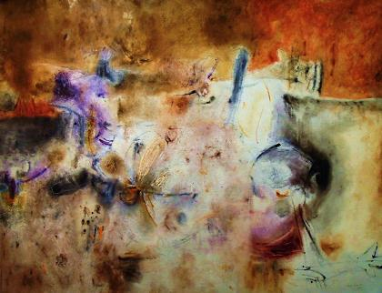
“Contaminación Primaveral ”
Óleo sobre tela
1968

Slide 38
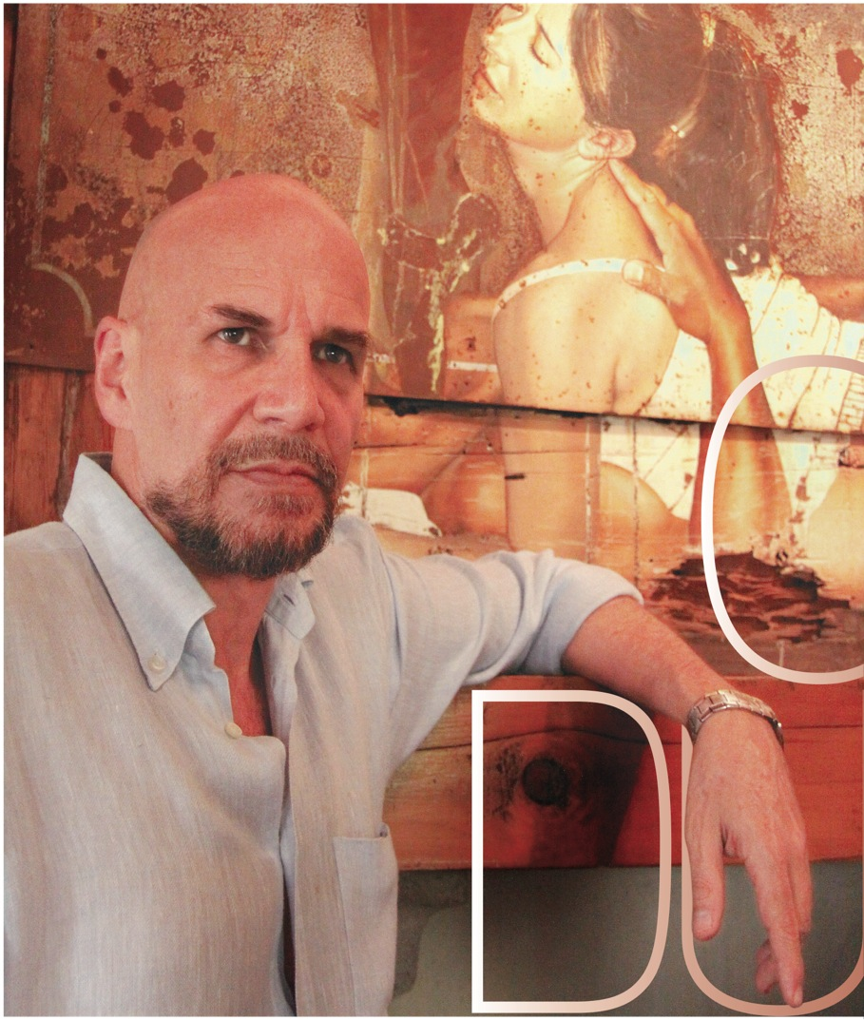
Rafael Cauduro
Artista Plástico

Slide 39
Tema 1. Artistas Plásticos Contemporáneos de México.
Rafael Cauduro
Es un pintor mexicano nacido en 1950 en la Ciudad de México. Realizó estudios de arquitectura y diseño industrial en la Universidad Iberoamericana. Obtiene su primera exposición en 1976 en la Casa del Lago, de la misma ciudad. Después de 1981 inicia una relación profesional muy estrecha con la Galería Misrachi, quienes lo representan y promueven a lo largo de varios años. En 1984 se presenta por primera vez en el Museo del Palacio de Bellas Artes. Dentro del Marco de la Expo Mundial Vancouver 86 realiza el controvertido mural Comunicaciones. En 1991 en el Museo de Arte Moderno, y simultáneamente expone en Nueva York con Alex Rosemberg y en Los Ángeles en la galería de Louise Newman y en la galería Tasende. 1996 expone en la Sala Nacional del Museo del Palacio de Bellas Artes. Creador de los murales Escenarios Subterráneos en la estación Insurgentes del Sistema de Transporte Colectivo Metropolitano de la Ciudad de México.
http://www.cauduro.com/
http://www.jornada.unam.mx/2014/05/30/cultura/a05n1cul

Slide 40
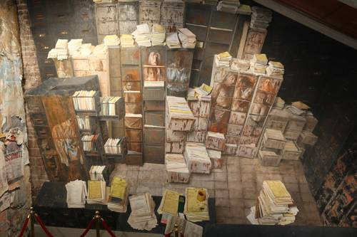
Fragmento del mural ”La historia de la justicia en México”, de Rafael Cauduro.

Slide 41
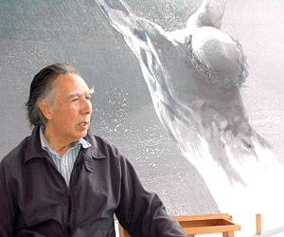
Leopoldo Flores
Artista Plástico

Slide 42
Tema 1. Artistas Plásticos Contemporáneos de México.
Leopoldo Flores
(nacido en 1934) Es un artista mexicano conocido sobre todo por sus murales y otras obras monumentales que se concentran en la ciudad de Toluca , Estado de México . Él nació en una familia pobre en el estado rural de México, pero su capacidad artística era evidente desde el principio y fue capaz de asistir a la Escuela Nacional de Pintura, Escultura y Grabado "La Esmeralda" y recibir una beca para estudiar en París. Sus obras más conocidas son el Cosmovitral un gran trabajo en vitral y la Aratmósfera , un " land art pieza "ambos ubicados en Toluca.
http://www.uaemex.mx/muslf/

Slide 43
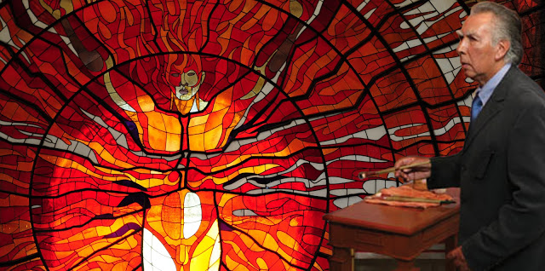
“El cosmovitral “es una monumental obra de 3,200 metros cuadrados con más de 30 mil segmentos y medio millón de cristales de 28 colores provenientes de diversas partes del mundo. El conjunto del Cosmovitral, según reportan los especialistas que explican su significado, es una sucesión de escenas que simbólicamente plasma el ideal del hombre que busca la luz, el bien y la sabiduría para elevar su espíritu y desprenderse de las sombras del mal y la ignorancia en una epopeya sin principio ni fin.

Slide 44
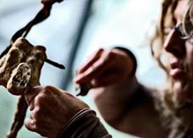
Carla Hernández
Artista Plástico

Slide 45
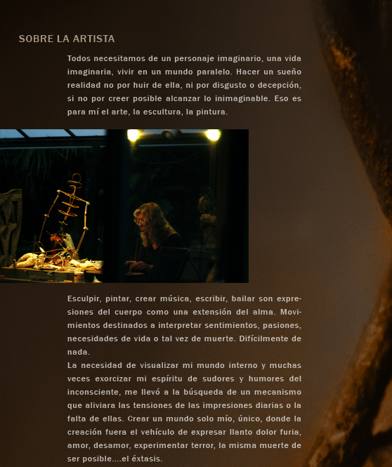

Slide 46
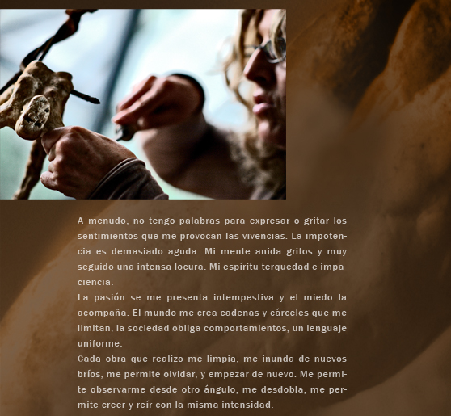
http://www.carlahernandez.com/index.html

Slide 47
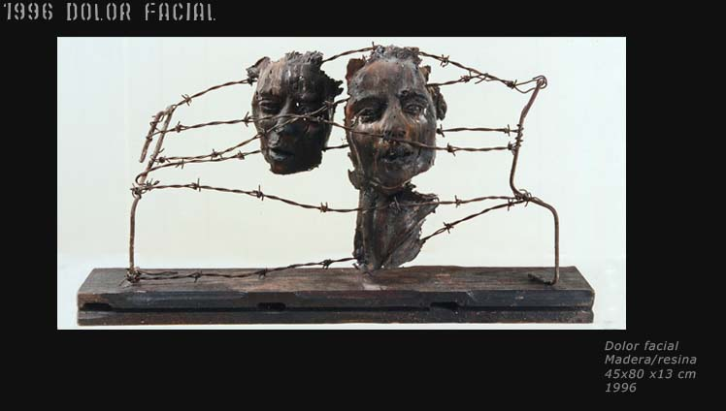

Slide 48
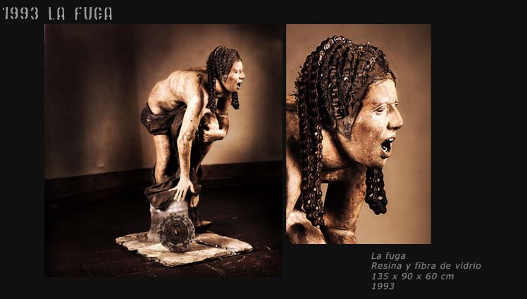

Slide 49
Tema 1. Artistas Plásticos Contemporáneos de México.
Fuentes referenciales
Jasinski Alejandro (2014). “Diego Rivera”. Biografías [en línea] Hostoriador. Octubre 2014.
http://www.elhistoriador.com.ar/biografias/r/rivera.php
Mejía Madrid Fabrizio (2010). “Cinco artistas mexicanos contemporáneos. La biografía del presente” [en línea]. Revista de la universidad de México. Nueva época. Noviembre 2010, no. 81.
http://www.revistadelauniversidad.unam.mx/8110/mejia/81mejia03.html
María de Lourdes Pérez García, et. al. (2014) “Apreciación del Arte”. UAEMéx. México.

Slide 50
Módulo IV. Creación Plástica
Tema 2. Introducción a las Técnicas de Expresión Gráfica.

Slide 51
Tema 2. Introducción a las Técnicas de Expresión Gráfica.
Proporción
En términos generales, se entiende por proporción a la relación que se da entre magnitudes medibles.
La proporción o canon es una relación de medidas armónicas entre las partes componentes de un todo, tanto como la distancia armoniosa entre parte y parte. Estas relaciones de medida son encontradas en el mundo orgánico e inorgánico pero tales relaciones matemáticas no se expresan de manera mecánica, la relación existe pero las formas exhiben una serie de pequeñas variaciones dentro de la relación general lo que contribuye a la belleza y la vitalidad.
La principal función plástica de la proporción es la de crear ritmos en la imagen fija, ya que es la expresión del orden interno de la composición.

Slide 52
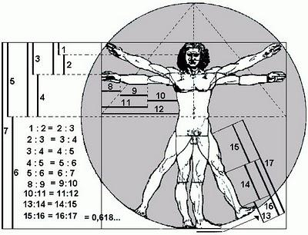

Slide 53
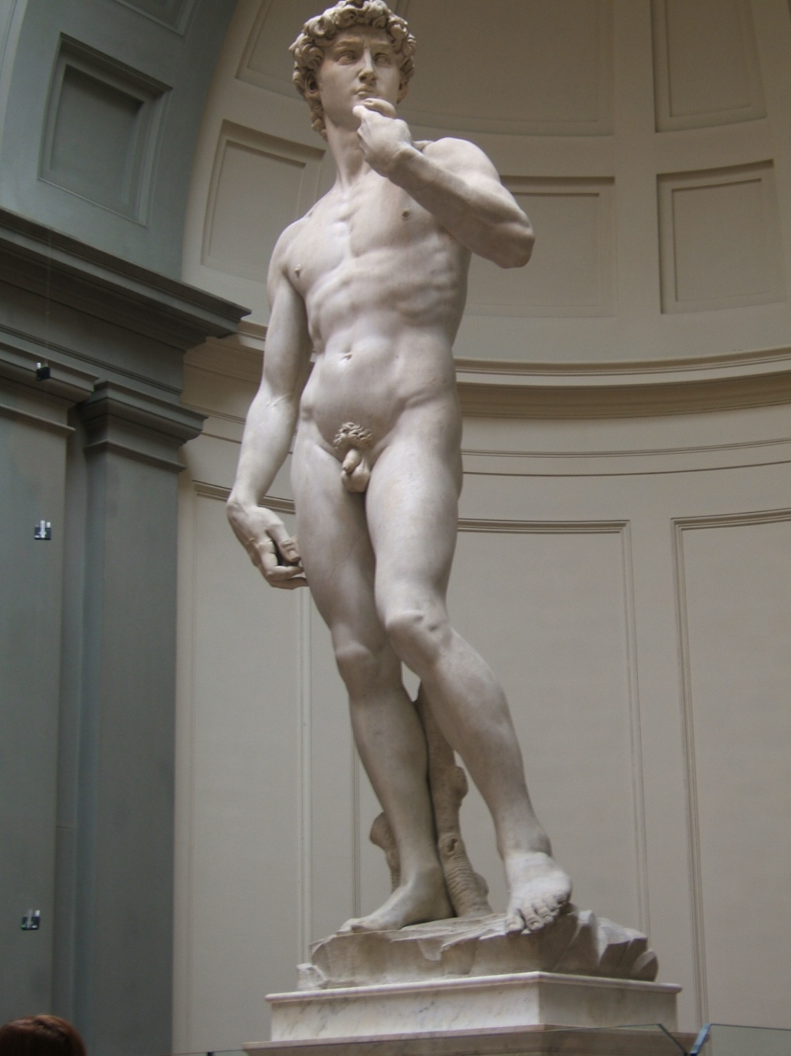
“El David” es una escultura de mármol blanco que mide casi cuatro metros y medio realizada por Miguel Ángel Buonarroti entre 1501 y 1504 por encargo de la Opera del Duomo de la Catedral de Santa María del Fiore de Florencia. La escultura presenta al Rey David bíblico poco antes de enfrentarse a Goliat. Se trata de la escultura cumbre de Miguel Angel y en ella se observa en todo su esplendor el genio escultórico de este artista italiano.

Slide 54
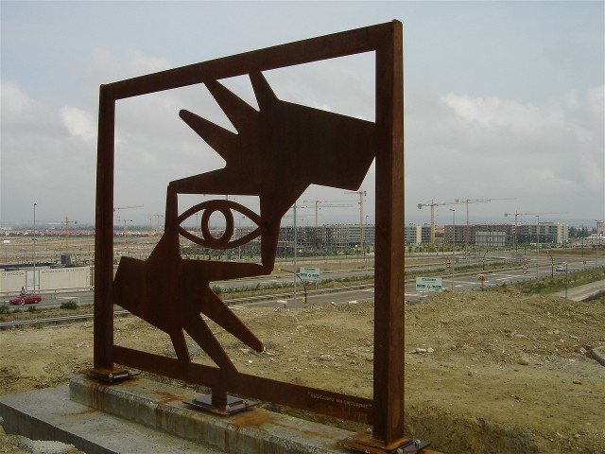
Tema 2. Introducción a las Técnicas de Expresión Gráfica.
Encuadre
Es la selección del campo abarcado por el objetivo en el que se tiene en cuenta el tipo de plano, el ángulo, la altura, y la línea de corte de los sujetos y/u objetos dentro del cuadro una estructura acertada. Puede ayudar eficazmente a transmitir de forma clara la sensación que pretendemos.

Slide 55
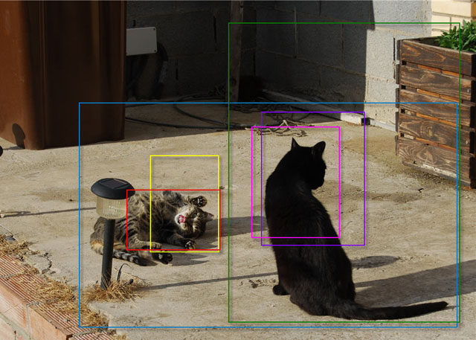

Slide 56
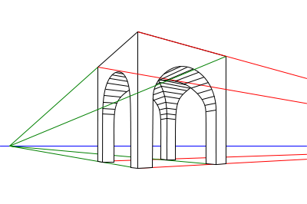
Tema 2. Introducción a las Técnicas de Expresión Gráfica.
Perspectiva
Es un sistema que permite representar tres dimensiones sobre una superficie plana, o sea, de dos dimensiones; por lo tanto es una simulación de lo visible de la naturaleza.

Slide 57
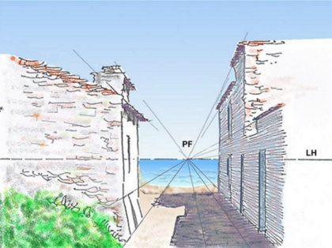

Slide 58
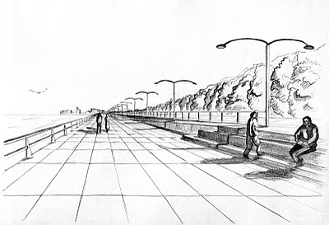

Slide 59
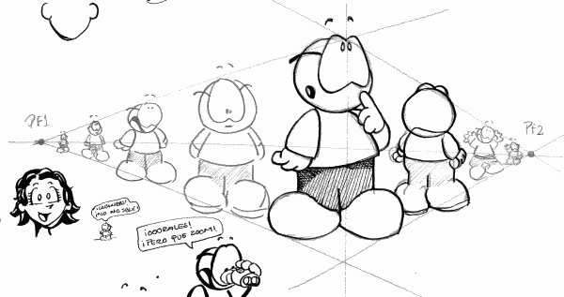

Slide 60
Tema 2. Introducción a las Técnicas de Expresión Gráfica.
Claroscuro
Consistente en el uso de contrastes fuertes entre los volúmenes iluminados y los ensombrecidos del cuadro para destacar más algunos elementos de la obra, estos contrastes son aplicado tanto en color como en blanco y negro.
La Técnica de Claroscuro se puede aplicar tanto como en pintura, dibujo y grabado. Esta técnica realza los detalles de cualquier obra y requiere de tener una habilidad de saber los detalles.

Slide 61

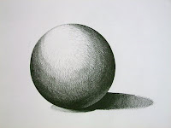
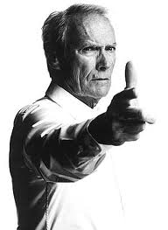
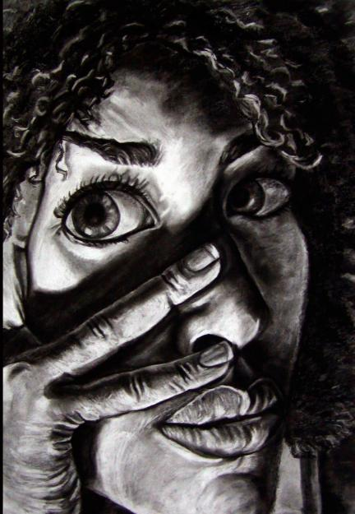
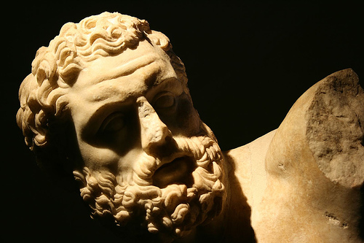
dalbathros

Slide 62
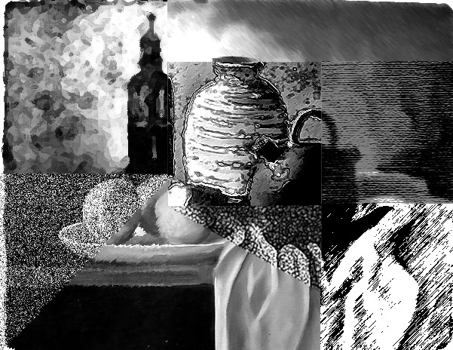

Slide 63
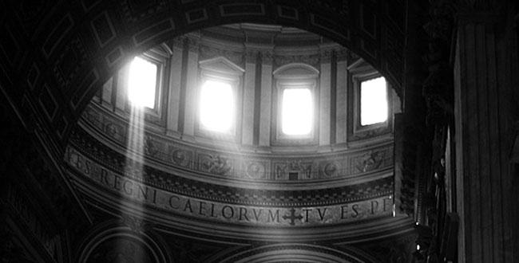

Slide 64
Tema 2. Introducción a las técnicas de expresión gráfica.
Técnica
Es un procedimiento o conjunto de reglas, normas o protocolos, que tienen como objetivo obtener un resultado determinado, ya sea en el campo de la ciencia, de la tecnología, del arte, del deporte, de la educación o en cualquier otra actividad.

Slide 65
Tema 2. Introducción a las técnicas de expresión gráfica.
Dibujo
Significa tanto el arte de enseñar a dibujar, como delineación, figura o imagen ejecutada en claro y oscuro, que toma nombre del material con que se hace. El dibujo es una forma de expresión gráfica, plasmando imágenes, una de las modalidades de las artes visuales. Se considera al dibujo como el lenguaje gráfico universal, utilizado por la humanidad para transmitir sus ideas, proyectos y, en un sentido más amplio, su cultura.

Slide 66
Tema 2. Introducción a las técnicas de expresión gráfica.
Dibujo
a) Técnica de dibujo a lápiz:
Es el medio más recurrido para hacer bocetos o para lograr un verdadero dibujo.
Superficies: Gran variedad de papeles, cartón, madera, telas, etc.
Equipo: Lápices con diferentes grados de dureza que van desde los H (duros) hasta B (suaves); gomas para corregir y dar toques de luz; navajas para afilar la punta de lápices y fijadores en aerosol para conservar el dibujo.
Técnicas: Mediante líneas juntas o separadas, texturas, difuminado.

Slide 67
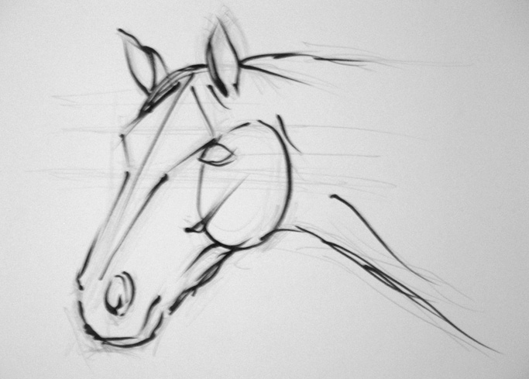
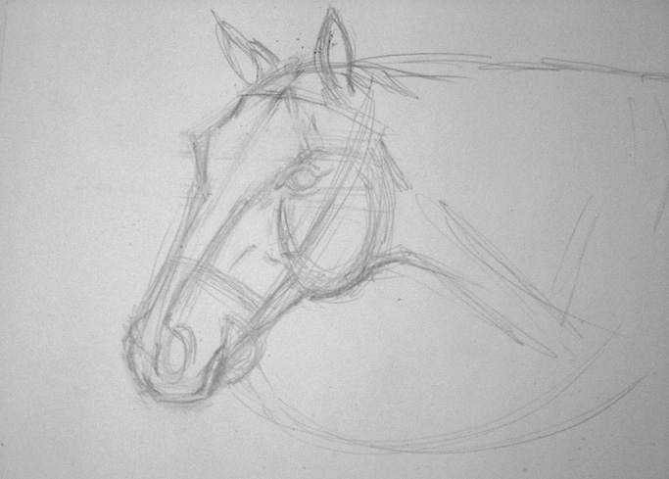
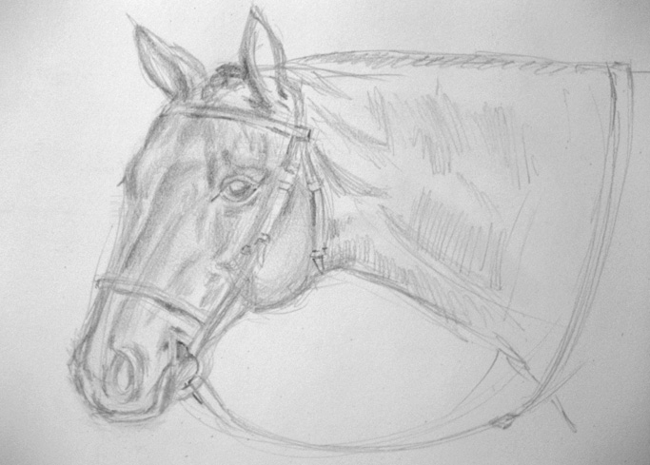
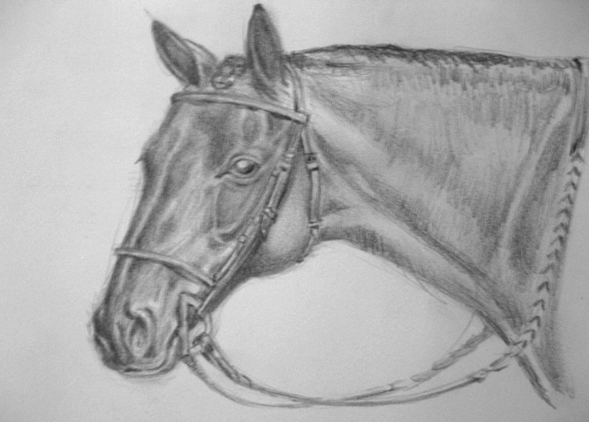

Slide 68
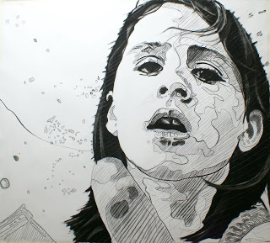

Slide 69
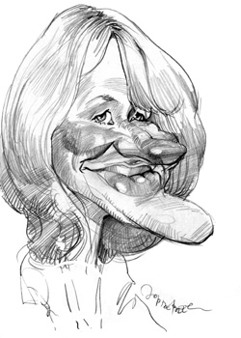

Slide 70
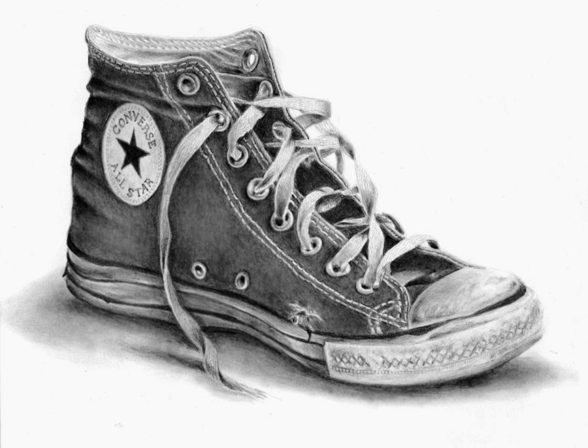

Slide 71
Tema 2. Introducción a las técnicas de expresión gráfica.
Dibujo
b) Técnica de dibujo a carboncillo:
Es madera carbonizada de sauce que se utiliza a modo de lápiz blando. Se usa normalmente para dibujar sobre papel. Estos dibujos son normalmente más libres y menos detallados que los dibujos a lápiz.
El papel adecuado para su uso es de grano grueso, que permite borrar y frotar sin que su superficie se dañe. El carbón es especialmente apto para hacer bocetos de dibujos con superficies amplias que sirven de base para la realización de murales y otros tipos de pintura. Al concluir una obra en carbón, ésta deberá fijarse para que no se borre.

Slide 72
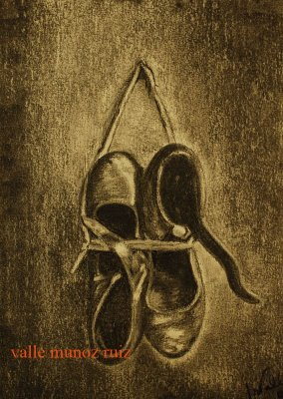

Slide 73
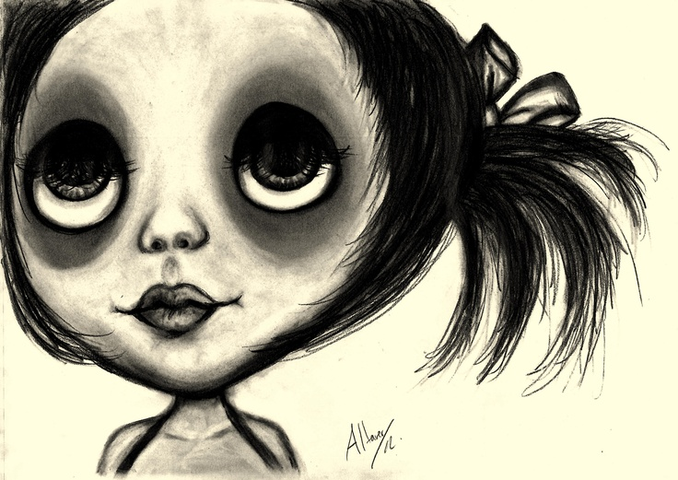

Slide 74
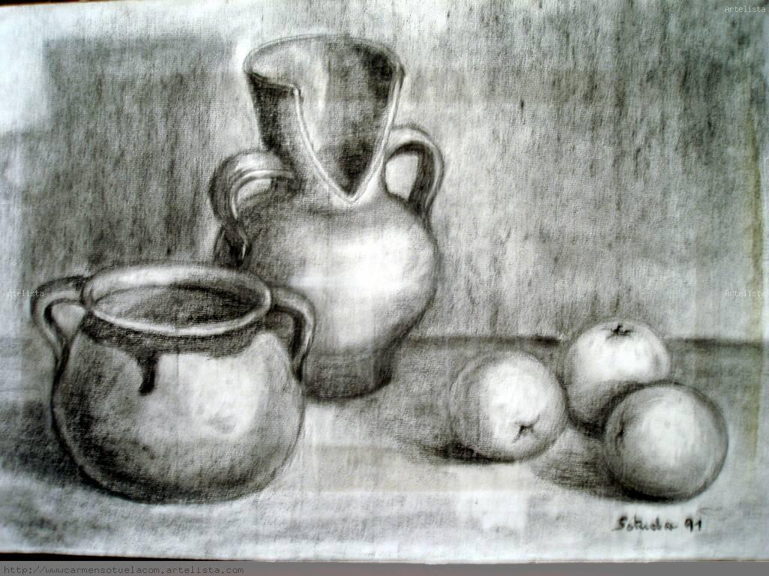

Slide 75
Tema 2. Introducción a las técnicas de expresión gráfica.
Dibujo
c) Técnica de dibujo a Tinta
Emplea distintos tipos de tintas:
Tinta china: Es a base de negro de humo disuelto en aceite, de goma arábiga y aglutinantes. Una vez mezclada con agua produce tonos grises.
b)Sepia: Se obtiene de la sustancia contenida en una glándula del cefalópodo del mismo nombre. Dicha sustancia se diluye en agua en distinto grado de concentración y se le añade goma arábiga.

Slide 76
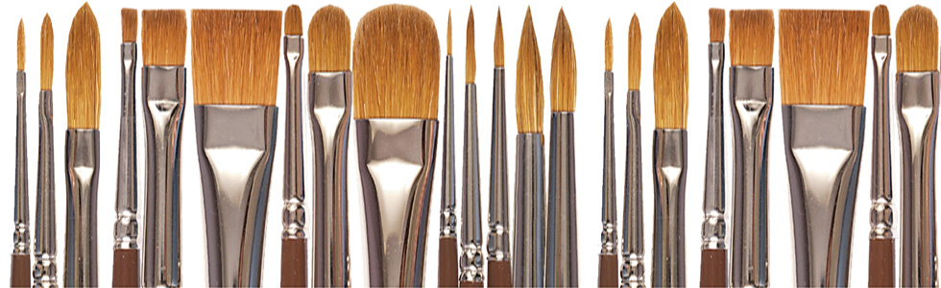
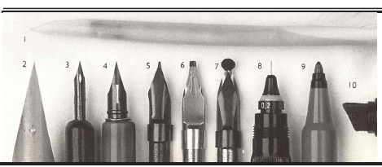
Tema 2. Introducción a las técnicas de expresión gráfica.
Dibujo
c)Técnica de dibujo a Tinta
La tinta es la base de otras tres técnicas de dibujo:
a) Aguada: Se obtiene a partir de tinta china o de tintas de colores, que se diluyen en agua y se aplican con pincel. Las aguadas más frecuentes en Goya son las de tinta parda, pues se prestan muy bien a sus habituales contrastes de luz y sombra.
b) Pluma: Se utilizan para trazar las líneas y las figuras.
Es frecuente encontrar mezcladas en un mismo dibujo las diversas técnicas.

Slide 77
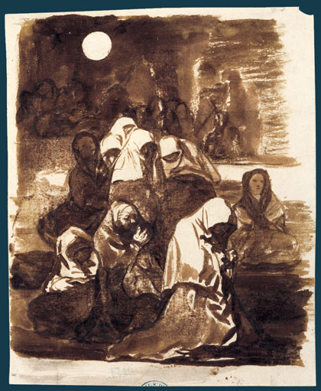

Slide 78


Slide 79


Slide 80
Tema 2. Introducción a las técnicas de expresión gráfica.
Pintura
Como materia está compuesta por dos elementos fundamentales:
1) Pigmentos: son sustancias minerales o químicas en forma de polvo con colores diversos.
2) Aglutinantes: son los elementos que dan cohesión y fijan los pigmentos.
Las técnicas de la pintura están determinadas por el aglutinante, ya que los pigmentos son aproximadamente los mismos. Dependiendo pues del aglutinante, encontraremos mayor o menor luminosidad.

Slide 81
Tema 2. Introducción a las técnicas de expresión gráfica.
Pintura
a)Técnica de lápices de color
Son un conjunto de lápices con mina de diversos colores. Cómo aglutinante se emplean colas y ceras. Existen también los lápices acuarelables, es decir aquellos que una vez aplicados se puede utilizar el agua como medio de difuminar el color.

Slide 82


Slide 83


Slide 84


Slide 85
Tema 2. Introducción a las técnicas de expresión gráfica.
Pintura
b)Técnica de pintura a pastel
Es un medio pictórico, es una técnica seca que ha resultado atractivo a infinidad de artistas, tanto por la luminosidad e intensidad del color, debida a la gran proporción de pigmento que las barras contienen, como por la sencillez de su manejo, puesto que no requiere paleta, pinceles ni sustancias diluyentes.

Slide 86


Slide 87


Slide 88


Slide 89
Tema 2. Introducción a las técnicas de expresión gráfica.
Pintura
c)Técnica de pintura con acuarela
Pintura realizada con colores diluidos en agua y que, emplea como blanco, el color del papel.
Los colores de acuarelas se forman con un compuesto de pigmentos secos, en polvo, mezclados con goma arábiga y solubles en agua. En la práctica, los colores ya preparados se disuelven, en agua destilada y se aplican al papel por medio de un pincel.
La característica principal de los trabajos en acuarela es la transparencia que producen estos pigmentos diluidos, lo que hace también que la técnica sea difícil, como difícil resulta la tarea de corregir o disimular algún error.

Slide 90


Slide 91


Slide 92
Tema 2. Introducción a las técnicas de expresión gráfica.
Fuentes referenciales
Acha Juan. (2007). “Expresión y apreciación artistica. Artes Plásticas. 2ª. Ed. Trillas. México.
María de Lourdes Pérez García, et. al. (2014) “Apreciación del Arte”. UAEMéx. México.

